Slide 1
第2章 情報システム
再配布不可

Slide 2
2.1 情報システムとは
発展
情報システムの定義
情報を処理し、蓄積する機器（コンピュータなど） + 情報を伝達するネットワーク ⇒ さまざまなサービスや機能を提供する
ICT（情報通信技術）：Information and Communication Technology
情報ネットワークも社会インフラのひとつ
例：
オンラインチケット予約システム
電子掲示板
金融取引システム（オンライン株取引システムなど）
POS (Point of Sales) システム

Slide 3
2.1.1 インフラとしてのICT
発展
全国や全世界を結ぶ情報ネットワーク＝インフラ
例：高速道路網 → ETC（有料道路料金自動徴収）
渋滞・事故情報管理
産業インフラの根幹にある情報システムや制御システム
例：自動車産業 → 生産ライン管理
各自動車のECU（電子制御ユニット）

Slide 4
2.1.2 情報システムの性格
発展
狭義：いわゆるビジネス・アプリケーション
企業，政府機関，サービス機関などが利用
外部に情報サービスを提供する
内部の情報管理，意思決定支援に用いる
広義の例
計測や制御系のシステム（生産システム，航空管制，・・・）
組込みシステム
ゲーム機

Slide 5
2.1.2 情報システムの性格
発展
あまりに日常的で情報システムとして認識されない
スマートフォンアプリ・ウェブサービス
イベント情報提供，チケット予約
文献検索
地図検索，路線案内
商品販売，オークション
組み込みシステム
ディジタルカメラ・エアコン・カーナビ・炊飯器など

Slide 6
2.2.1 身近な情報システム
AB
例：スマートフォンアプリ「ポケモンGO」
導入から運用：「ストア」からのダウンロード・インストール
複数システムの連携
地図アプリケーションのAPI（Application Programming lnterface)利用
GPS（位置情報検索）、カメラシステム、課金システム など
ローカルな処理とインターネット上のサーバ処理との共同
先端的な研究結果の取り入れ
拡張現実感(Augmented Reality : AR)
人工知能（artificial intelligence：AI）など

Slide 7
2.2.2 集中と分散
AB
情報システム（データベース）の基本的な構成
集中型
全体の制御処理を司るホストコンピュータがある
利用者は端末からホストコンピュータに接続して情報システムを使う
（画面表示やデータ入力などの最低限の処理のみ）
全体の整合性を取りやすいが、柔軟性・拡張性に劣る
分散型
ネットワーク上に分散した多くのプロセッサがそれぞれ処理を行う
プロセッサ同士が互いが必要な情報を交換して，全体として整合をとる
インターネット自体を情報システムとみれば、典型的な分散型

Slide 8
クライアントサーバーモデル
サーバ
サービスを提供するプログラムおよび搭載コンピュータ
クライアント
サーバにサービスを要求するプログラム
分散型・集中型両方の側面を持つ
サーバとクライアントの役割が分散して存在する
サーバはサービスを提供するという機能を集中させたもの
規模の大きいシステムは世界中にサーバが点在する
例：ウェブ（ウェブブラウザとサーバ）、メール など
➡イベントチケット予約システムを例に考える

Slide 9
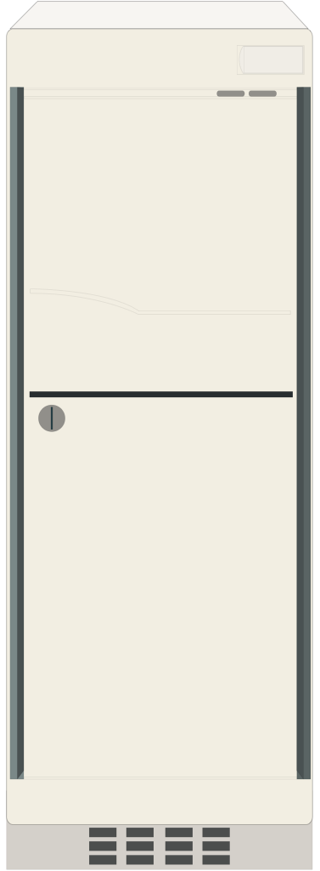
チケット予約システム
概観
利用者が欲しいチケットを探す
空きがあれば予約情報を書き込む
データベース
日時 | 名称 | 価格 | 空き | 予約者
6/20 | 阪神-巨人戦 | 4000 | × | 東大太郎
6/20 | 阪神-巨人戦 | 4000 | ○
6/20 | 阪神-巨人戦 | 4000 | ○
7/1 | ライオンキング | 8300 | × | 駒場花子
7/1 | ライオンキング | 8300 | × | 駒場花子
7/1 | ライオンキング | 6700 | ○
× 本郷三四郎
利用者
システム

Slide 10
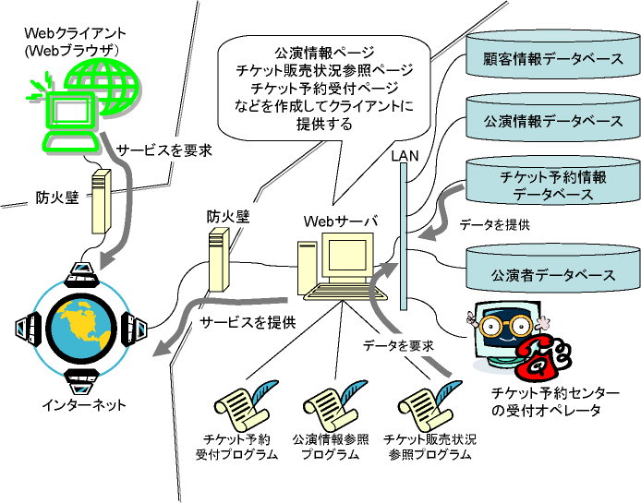
チケット予約システム
システムの持つ機能
公演情報の管理/提供 ・チケットの予約決済 ・ その他会員管理など
システムの構成
クライアントサーバ型
防火壁（ファイアウォール）
不正アクセスの排除のため
利用者
ウェブブラウザ・スマホアプリ
サービス提供者側
要求を受け付けるWebサーバ
要求を処理するプログラム
情報を管理するデータベース

